Slide 1
Cvičení č. 1
Z0136
Územní plánování a urbanismus
FG3V

Slide 2
Podmínky cvičení/seminářů
Kontakt - marek.lichter@mail.muni.cz
Max 2 absence za semestr (nezáleží na omluvení)
Při více absencích práce navíc, ale…
I při absenci nutnost odevzdání všech cvičení
+ příprava na některé hodiny
Odevzdávat do příslušné odevzdávárny
Deadline většinou týden, případně 14 dní, dle konkrétního cvičení

Slide 3
Podmínky cvičení
OK (i s komentářem) znamená uznáno
Neuznáno = oprava, do týdne
Pozdní odevzdání, něco navíc
Protokol – TIP
https://is.muni.cz/auth/el/1431/jaro2017/Z6004/Pokyny_BPDP_v2017.pdf

Slide 4
Přednáška?

Slide 5
Historický vývoj měst
V průběhu středověku 13. – 15. století, kromě nejstarších hradisek (měst)
Předtím síť sídel velmi řídká
Kolonizace
Vnější – německá
Komplexní proces – politika, ekon. otázky, právo
Nemusel rozhodnout jen panovník, ale i šlechta, nebo církev
Významná pozice lokátora – rozhodující činitel, pravomoce (stavební, plánovací)
Často přináší i zvyklosti
Úlevy pro nové obyvatele (daně)
Bližší zájem, např. Žemlička (2014)

Slide 6
Právo
Jedno z možných vymezení – město je to, co má městská práva
Hradební (možnost opevnit se), vyloučení řemesel k hradbám
Mílové (hierarchie)
Várečné
Trhové
Atd.
Funkce města jiná než vesnice
Výroba, trh x zemědělství

Slide 7
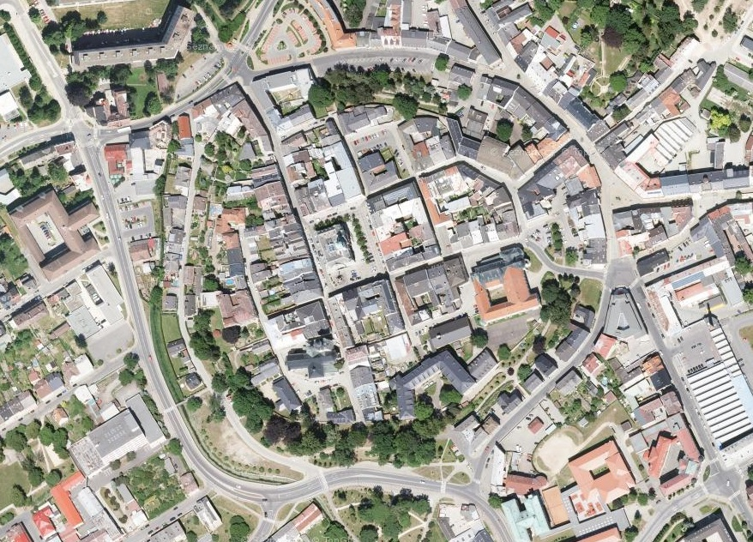
Typy zakládaných měst I
hrazená města pravoúhlého půdorysu s ústředním čtvercovým nebo obdélníkovým tržištěm a s ulicemi vybíhajícími z něho v pravém úhlu
Šumperk

Slide 8
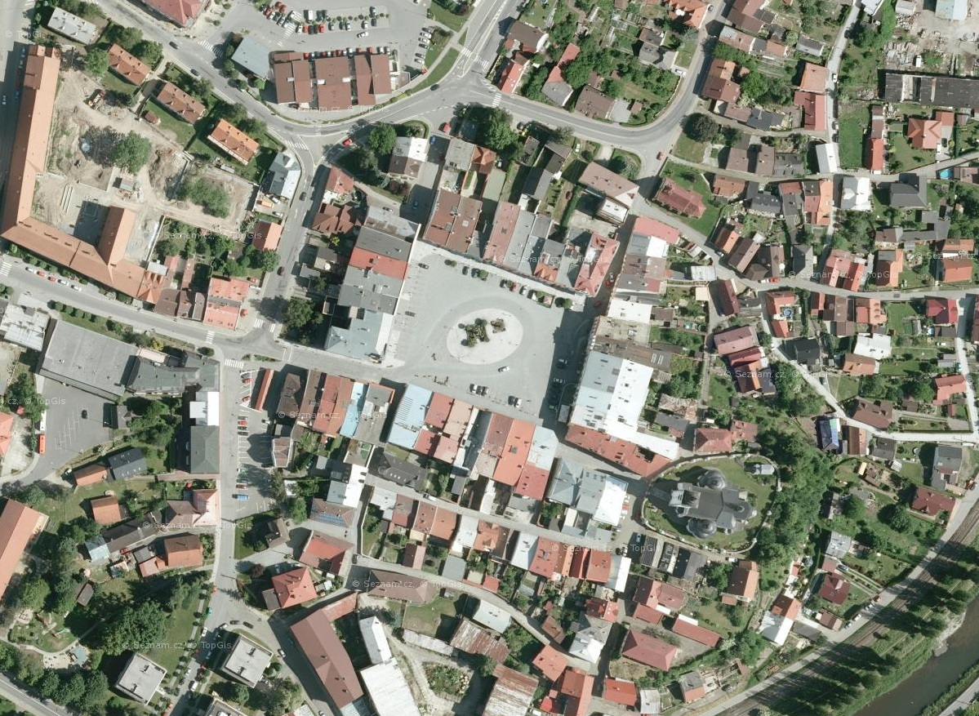
Typy zakládaných měst II
velikostně menší, vesměs nehrazená města, která se skládají z pravoúhlého tržiště, popř. ulic z něho vybíhajících, aniž lze však u nich mluvit o ulicové síti
Příbor

Slide 9
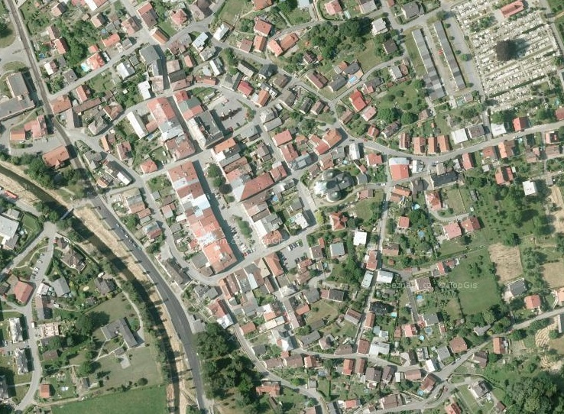
Typy zakládaných měst III
Hrazená města pravoúhlého půdorysu s ulicovým tržištěm
Zejména 13. a 14. století
Brušperk

Slide 10
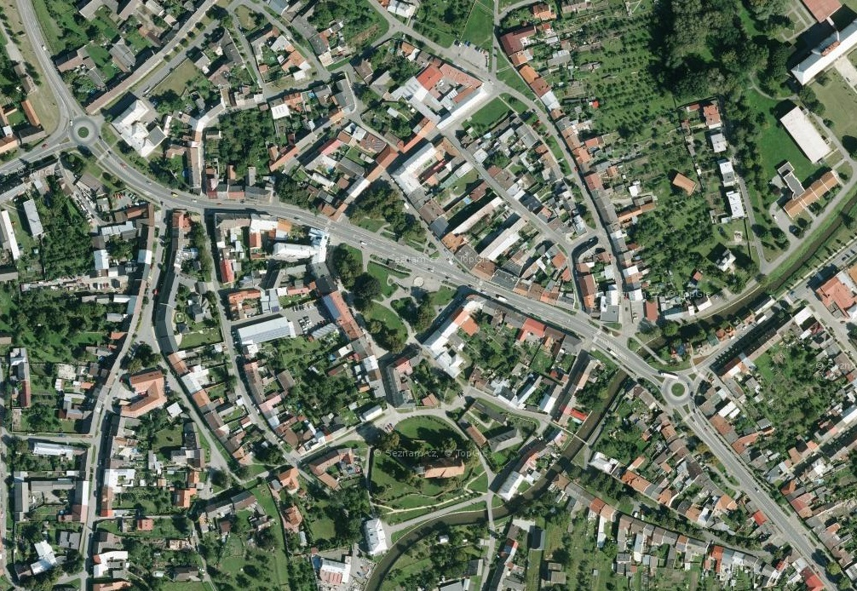
Typy zakládaných měst IV
města s porušeným pravoúhlým půdorysem, ovlivněným terénem nebo průběhem komunikací
Hulín

Slide 11
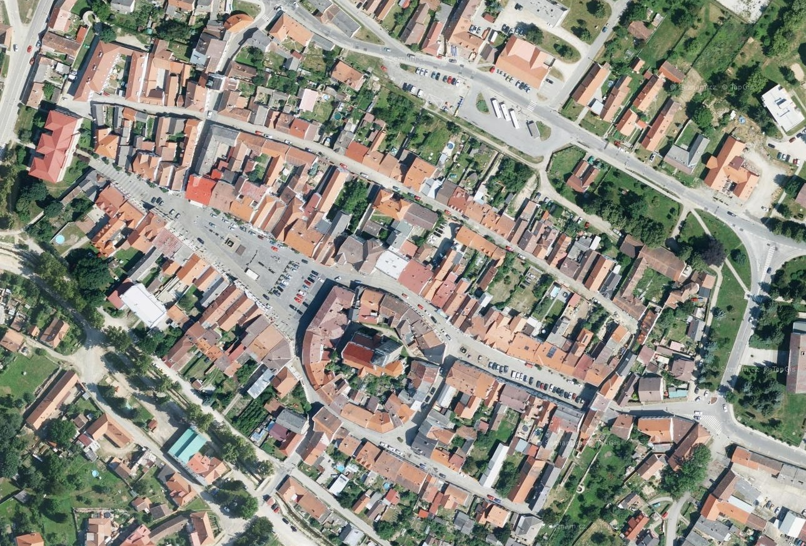
Typy zakládaných měst V
Hrazená města s tržištěm jiného tvaru než čtyřúhelníkového
Např. klínový tvar
Slavonice

Slide 12
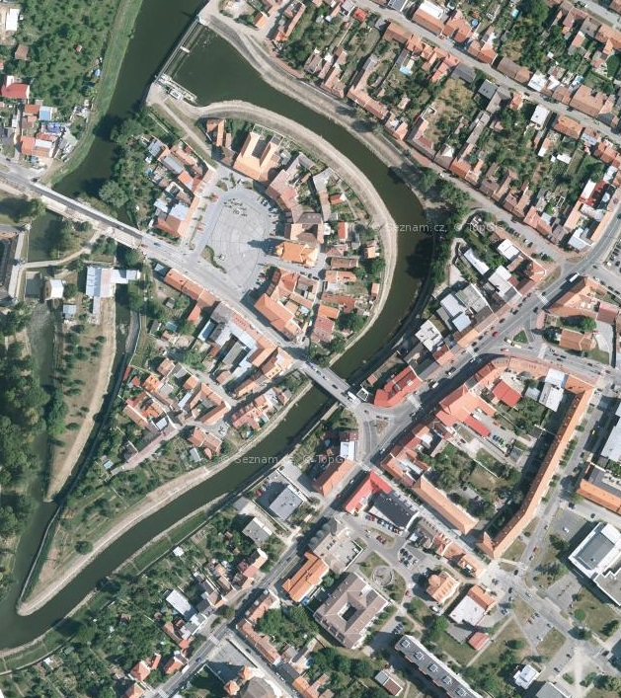
Typy zakládaných měst VI
Ostrovní
Stísněná, nepravidelný půdorys
Veselí nad Moravou

Slide 13
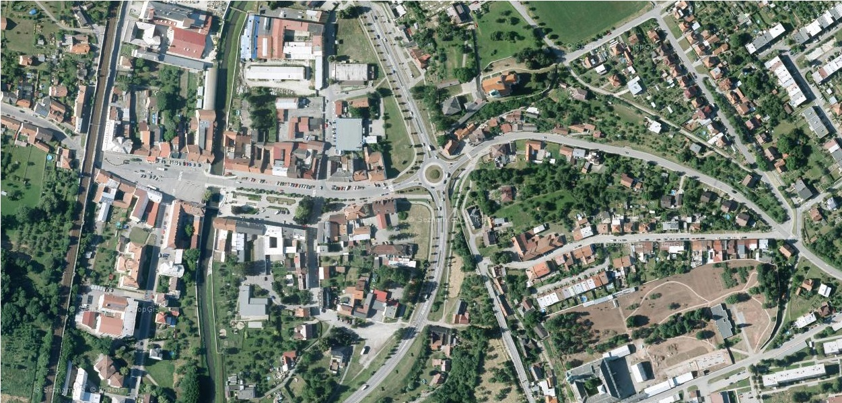
Typy zakládaných měst VII
Města s dominantní ulicí
Žebrového, žebříkovitého, duálního podtypu
Poměrně rozšířená, vliv dopravy
Letovice

Slide 14
Zadání cvičení
Na základě podkladů (např. Láznička – práce Moravská města z roku 1948) si vyberte dvě moravská zakládaná města a velice stručně popište jejich morfostrukturu, typ, popř. historické podmínky založení
Původní strukturu města doložte snímkem z II./III. vojenského mapování (či jiných historických map)
Aktuální strukturu městského plánu (kompozice) se pokuste doložit současným leteckým snímkem
Stručně zhodnoťte nejvýraznější změny, které modifikovaly středověkou formu města.
Nemusíte se věnovat jen čistě středověku, ale i rozpínání města vzhledem k funkcím (využití ploch)
Lze čerpat i z Kuča (1996): Města a městečka v Čechách na Moravě a ve Slezsku

Slide 15
Výběr měst
https://docs.google.com/spreadsheets/d/1vJh0_1vQHZtEB8IsQR-2HIvInrWCoaxw_SI69v6glHc/edit?usp=sharing
Příště představí 2 studenti
Prezentace stačí na 5-7 min., neodevzdávat.
Cvičení odevzdat do odevzdávárny do 3. 10. 2018 vč.
Rozsah 1-2 A4

Slide 16
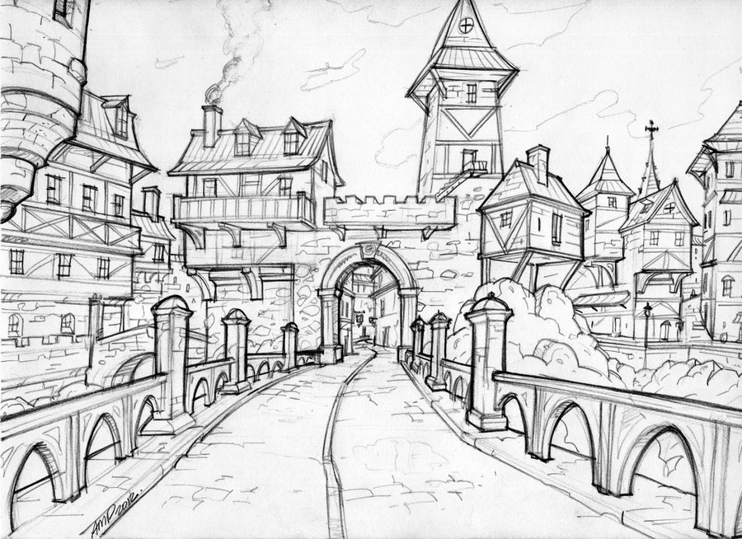
Díky za pozornost

